Slide 1
КРАЇНОЗНАВЧА ХАРАКТЕРИСТИКА КРАЇН АЗІЙСЬКО-ТИХООКЕАНСЬКОГО РЕГІОНУ
План:
1.Країнознавча характеристика Азійсько-Тихоокеанського туристичного регіону.
2.Загальні особливості країн Азійсько-Тихоокеанського туристичного регіону.
3.Туристська спеціалізація Азійсько-Тихоокеанського туристичного регіону.

Slide 2
1.Країнознавча характеристика Азійсько-Тихоокеанського туристичного регіону.

Slide 8
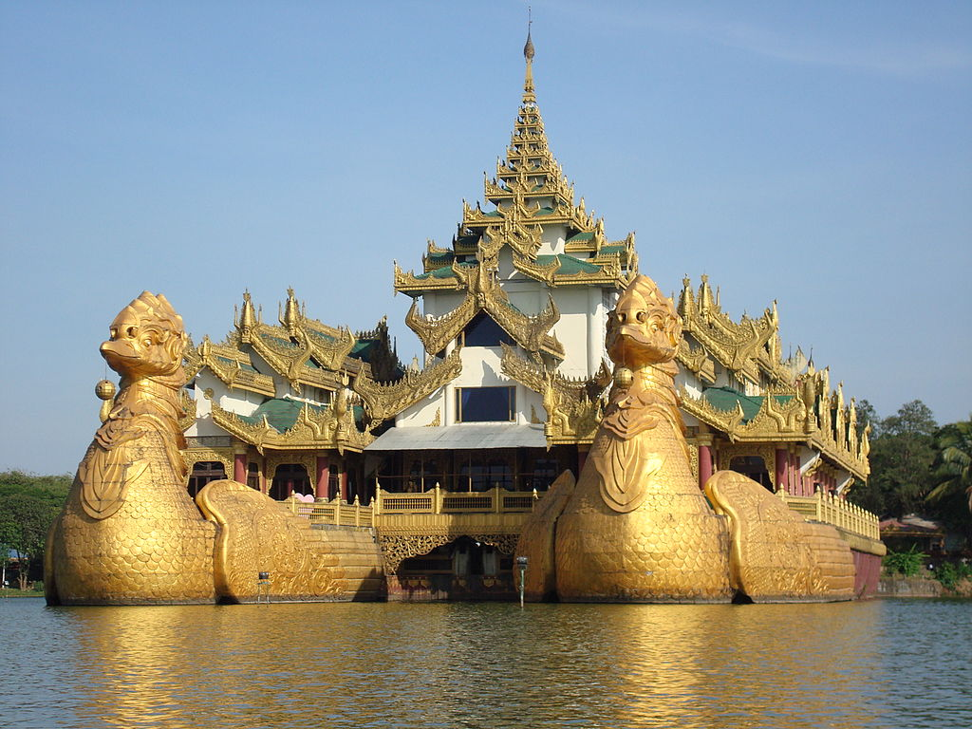
Класифікація за П. Масляком
До Східної Азії входять Китай, Японія, Корейська Народно-Демократична Республіка, Республіка Корея і Монголія.
До Південно-Східної Азії: Бруней, В'єтнам, Індонезія, Камбоджа, Лаос, Малайзія, М'янма, Сінгапур, Таїланд і Філіппіни.

Slide 9
В межах Азійсько-Тихоокеанського туристичного регіону виділяють чотири туристичні райони:
Південно-Азійський туристичний район: Афганістан, Бангладеш, Бутан, Індія, Іран, Мальдіви, Непал, Пакистан, Шрі-Ланка.
Південно-Східноазійський туристичний район: В’єтнам, Індонезія, Камбоджа, Лаос, М’янма, Сінгапур, Таїланд, Філіппіни.
Північно-Східноазійський туристичний район: Китай, Монголія, Південна Корея, Північна Корея, Тайвань, Японія.
Австралія і Океанія: Австралія, Вануату, Гуам, Кірибаті, Кокосові Острови, Маршалові Острови, Мікронезія, Нова Зеландія, Нова Каледонія, Норфол, Острів Різдва, Острови Кука, Острови Піткерн, Палау, Папуа Нова Гвінея, Північні Маріанські Острови, Самоа, Соломонові Острови, Тонга, Тувалу, Уолліс і Футуна, Фіджі, Французька Полінезія.

Slide 11
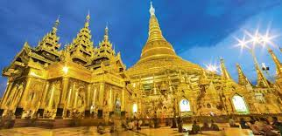
2. Загальні особливості країн Азійсько-Тихоокеанського туристичного регіону.
До складу Азійсько-Тихоокеанського туристичного регіону належать країни з різним рівнем соціально-економічного розвитку.
Японія, Австралія і Нова Зеландія – належать до світових економічних лідерів та найбагатших країн з високим рівнем розвитку.
Афганістан, Непал, Шрі-Ланка, М’янма, Бангладеш, Папуа-Нова Гвінея - найбідніші країни світу.
Китай та Індія – країни з більш ніж мільярдним населенням кожна, з потужним сировинним і промисловим потенціалом, але з низькими прибутками на одного жителя.

Slide 12
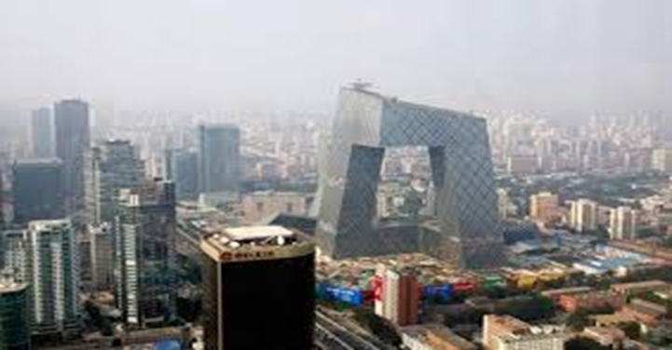
Японія – високорозвинута держава;
Республіка Корея, Сінгапур, Китай, Малайзія – держави що швидко розвиваються;
Камбоджа, Лаос, В'єтнам мають дуже низькі темпи розвитку економіки, притому, що чисельність населення росте дуже швидко.
Звідси - бідність переважного числа жителів, що не дозволяє їм здійснювати туристські поїздки. Неписьменність населення, величезні державні борги і відсутність інвестицій в економіку, нерозвинена транспортна і туристська інфраструктура - все це знижує потенціал АТР як туристського регіону.

Slide 13
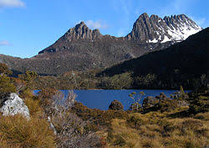
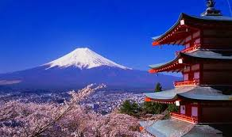
Позитивні фактори розвитку туризму в Азійсько-Тихоокеанському туристичному регіоні:
— територію даного регіону омивають три океани, багато морів, через які проходять основні воднотранспортні комунікації;
— різноманітні й багаті природні туристсько-рекреаційні ресурси та культурно-історична спадщина;
— розміщення в межах регіону важливих центрів паломництва;
— велика різноманітність етнічного складу, унікальний рослинний і тваринний світ (екзотика);
— відносна легкість в отриманні візи (в аеропорті після прибуття);
— значна кількість туристичних пропозицій, відносна «дешевизна» відпочинку.

Slide 14
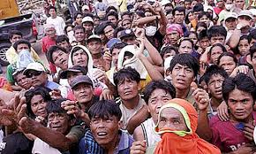
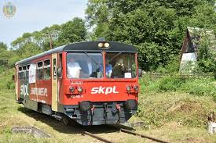
Фактори, що стримують розвиток туризму:
— нерівномірний економічний розвиток різних країн регіону;
— військовий неспокій та політична нестабільність в деяких країнах регіону;
— нерівномірність розвитку інфраструктури як загальної, так і туристичної;
— велика різниця в часі не тільки з іншими регіонами, а й всередині туристичного регіону;
— регіон дуже далеко розташований від країн Америки та Європи, відсутні прямі авіарейси;
— непридатність значної частини територій (пустелі, скелі, гори, джунглі) для організації масового туризму;
— непідготовленість деяких країн регіону до прийому туристів;
— можливі природні катаклізми та катастрофи;
— подекуди несприятлива екологічна та епідеміологічна ситуація, хвороби та епідемії.

Slide 15
Туристичні прибуття і доходи від міжнародного туризму

Slide 16
Країни — лідери за туристичними прибуттями й доходами від туризму

Slide 17
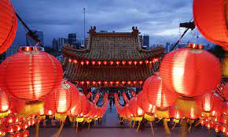
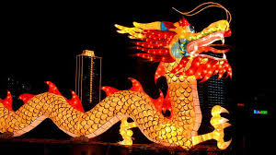
3.Туристська спеціалізація Азійсько-Тихоокеанського туристичного регіону.
Основні мотиви подорожей в регіон - можливість купально-пляжного відпочинку, ознайомлення з екзотичною природою, традиційною культурою в її різних проявах (кухня, свята, звичаї).

Slide 18
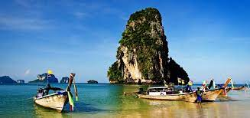
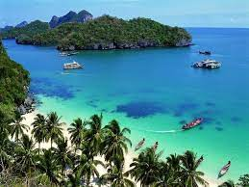
Природні туристсько-рекреаційні ресурси Азійсько-Тихоокеанського туристичного регіону.
Купально-пляжний туризм
Найбільш популярним туристичним центром приморського відпочинку в Азії є Пхукет в Таїланді, відомий своїми прекрасними пляжами

Slide 19
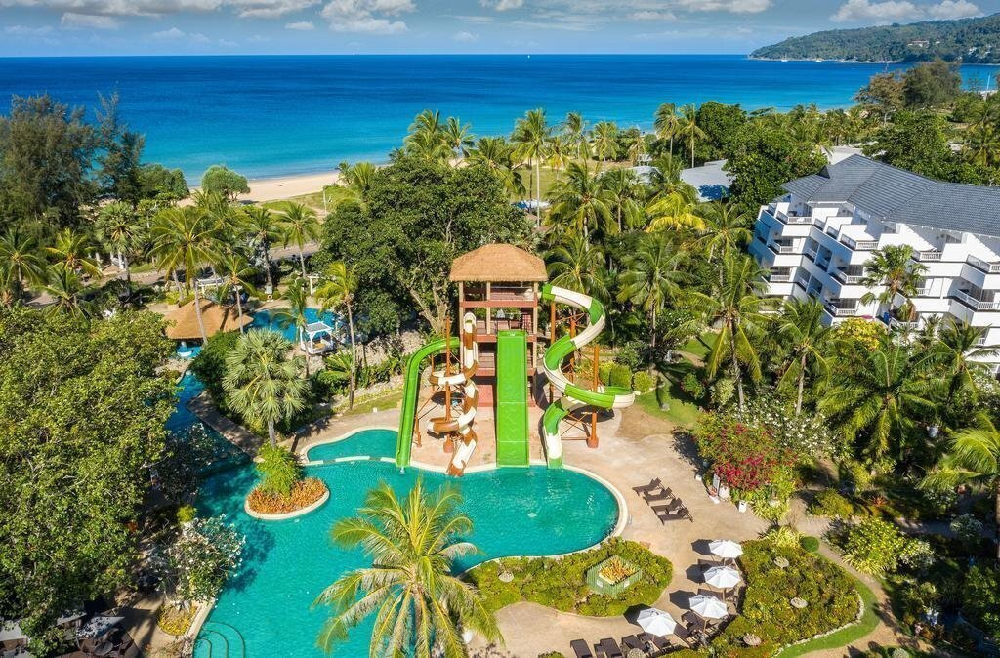
Готель Thavorn Palm Beach о. Пхукет, Таїланд
Туристські атракції - розважальні заклади, парки, сади, буддійські храми.

Slide 20
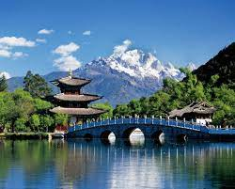
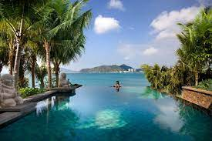
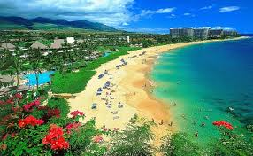
Китай, о. Хайнань
Розвинена індустрія відпочинку і розваг, широка мережа готелів різного рівня.

Slide 21
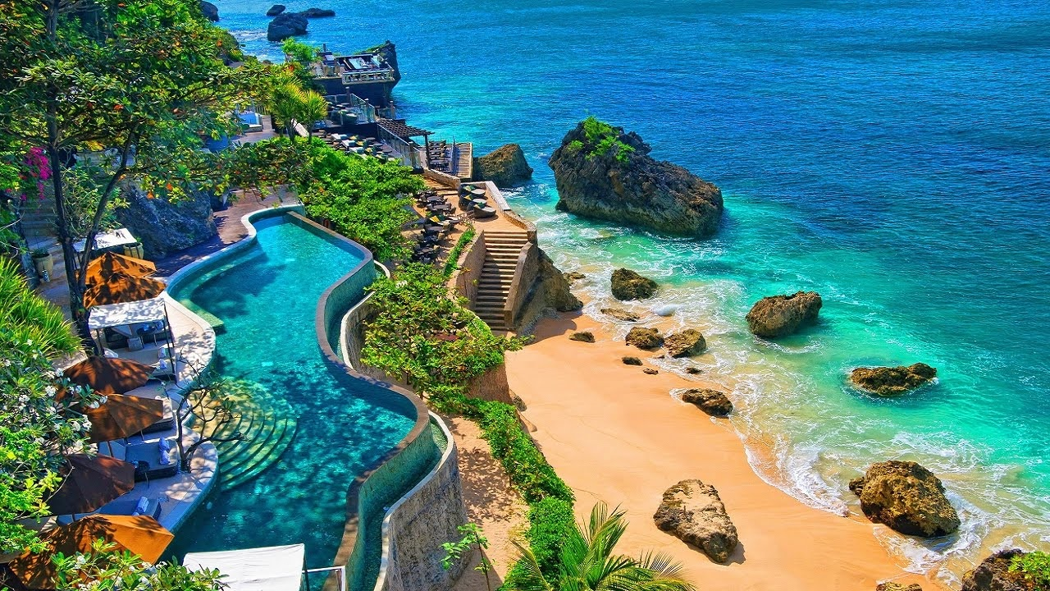
Музика, танці, релігійні свята, скульптура і живопис грають таку ж роль в туристичному бізнесі, як і постійне вдосконалення інфраструктури.
Всесвітньо відомі зірки приїжджають в Санур на церемонії одруження, а європейські міністри проводять відпустку в «Середземноморському клубі» в Нуса-Дуа.
Розвиток отримали серфінг, дайвінг, екологічний і пляжний туризм.

Slide 22
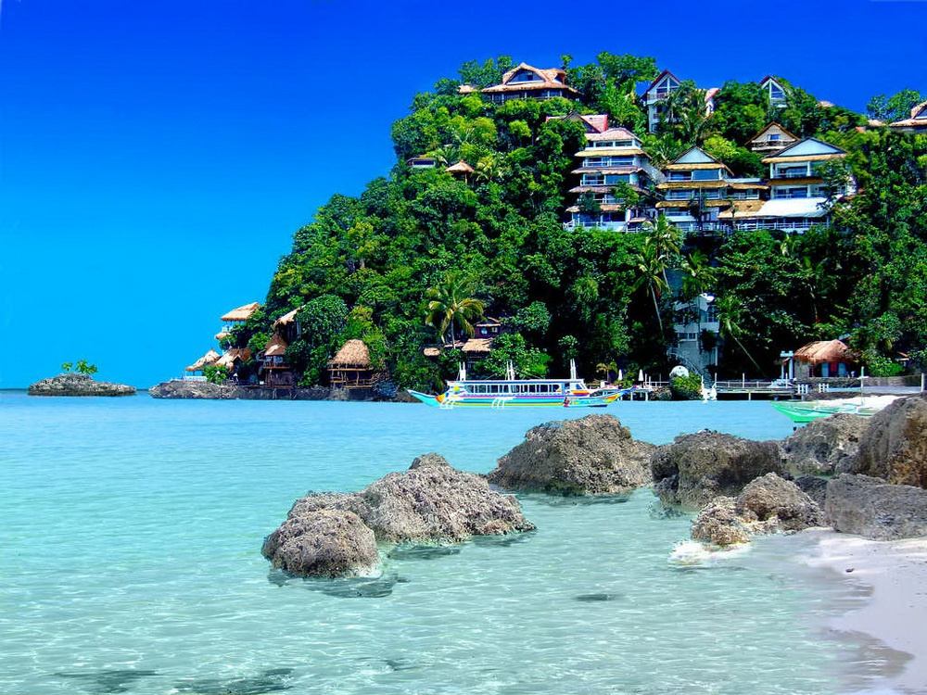
Боракай (Філіппіни)

Slide 23
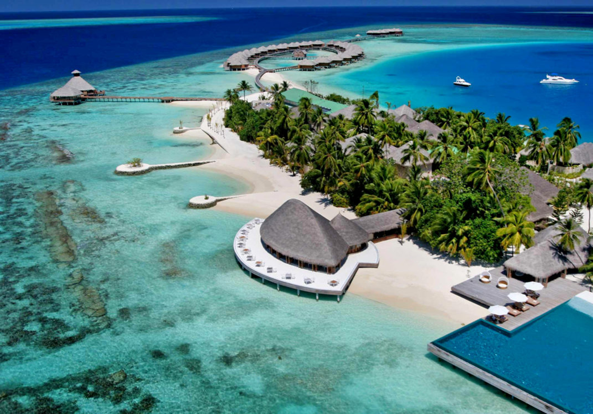
Мальдівські острови

Slide 24
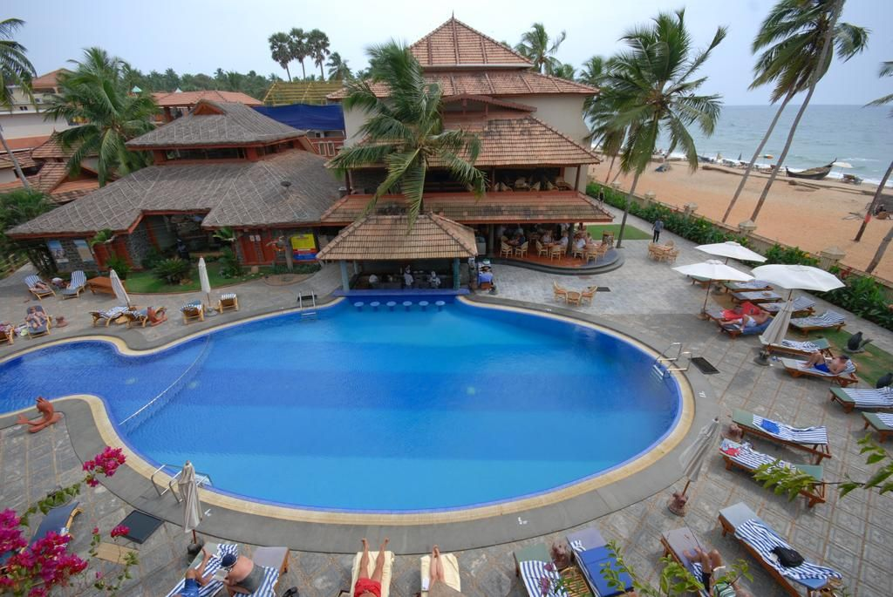
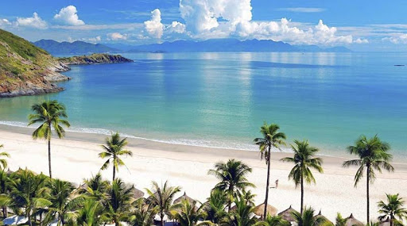
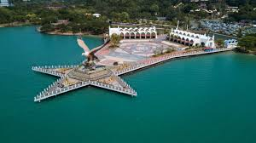
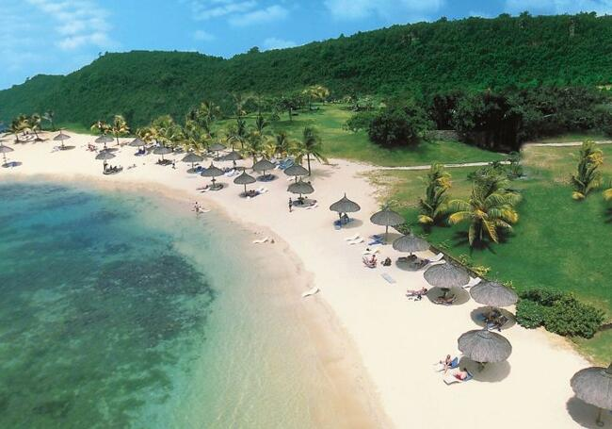
Керала (Індія)
Шрі-Ланка.
Лангкаві (Малайзія)
Фукуок (В’єтнам)

Slide 25
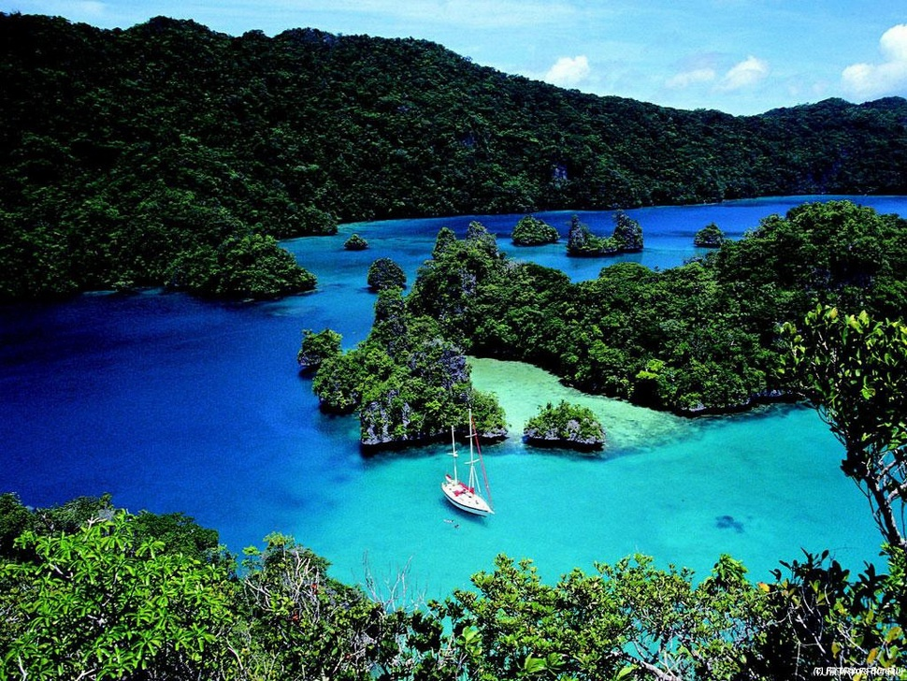
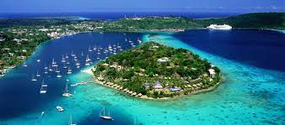
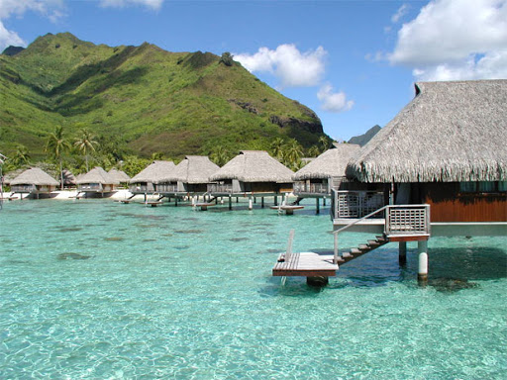
Найпопулярніші острови
Вануату
Фіджі
Тонга

Slide 26
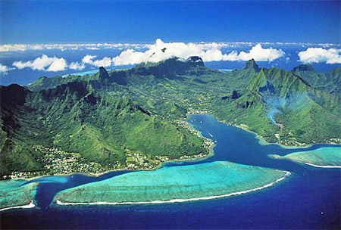
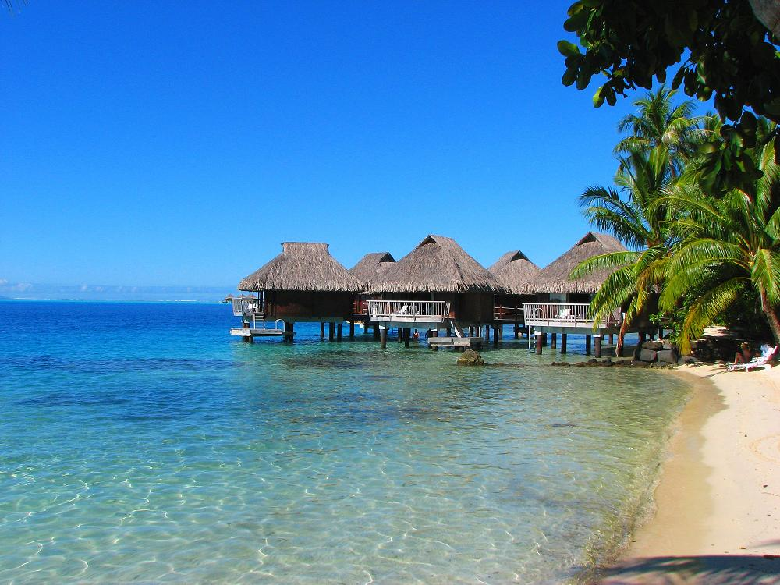
о. Бора-Бора та о. Муреа (Французька Полінезія)

Slide 27
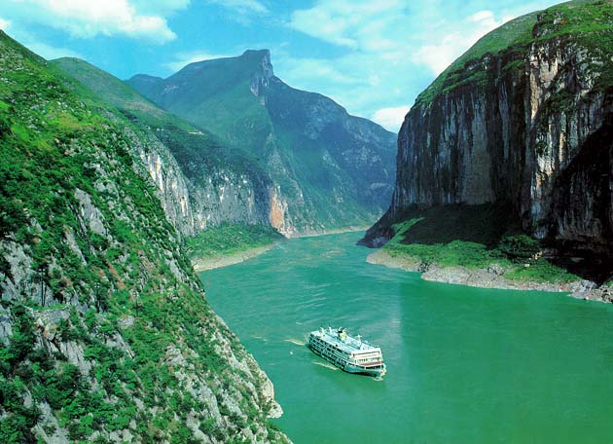
Водні туристсько-рекреаційні об’єкти
Річка Янцзи (Голуба Ріка) тече майже 6400 км по території Китаю, є третьою за довжиною у світі.

Slide 28
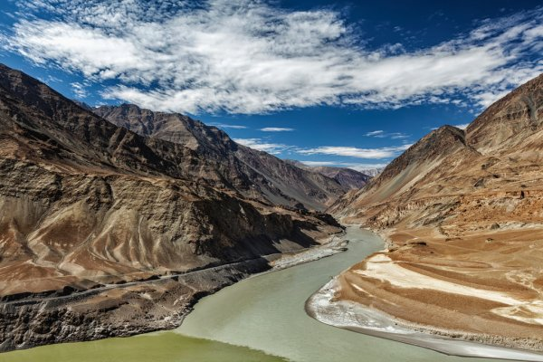
Інд
Найбільші річки басейну Індійського океану – Інд, Ганг, Брахмапутра

Slide 29
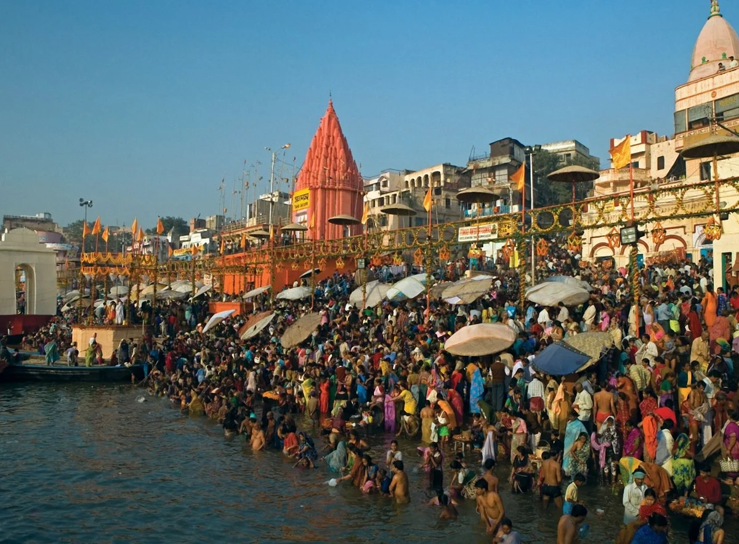
Ганг - одна з найповноводніших та найдовших (2 510 км) річок Південної Азії. З давніх часів уважається священною для індусів. Індуси здійснюють паломництва до неї. На її берегах проходять кремації, у воді розсіюється попіл померлих індусів та здійснюються обрядові купання.
Пороги річки Ганг у її верхів'ях також є популярним місцем рафтингу, що приваблює в літні місяці сотні любителів активного відпочинку.

Slide 30
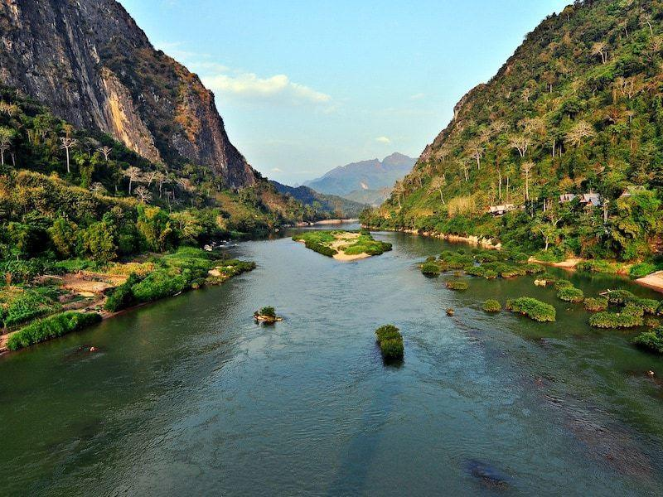
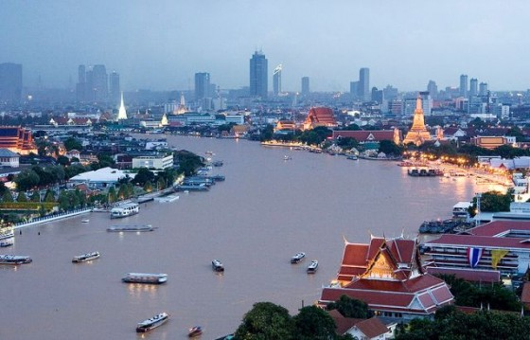
Меконг одна з найбільших річок світу, зокрема є третьою за довжиною в Азії.
Чаопхра́я (Менам) — річка на півострові Індокитай, найбільша в Таїланді.
Велике значення у житті тайців мають річки Меконг, Менам, Салуїн. Вони є і головними «коридорами» туристичного освоєння внутрішніх районів.

Slide 31
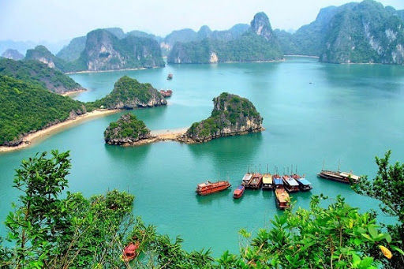
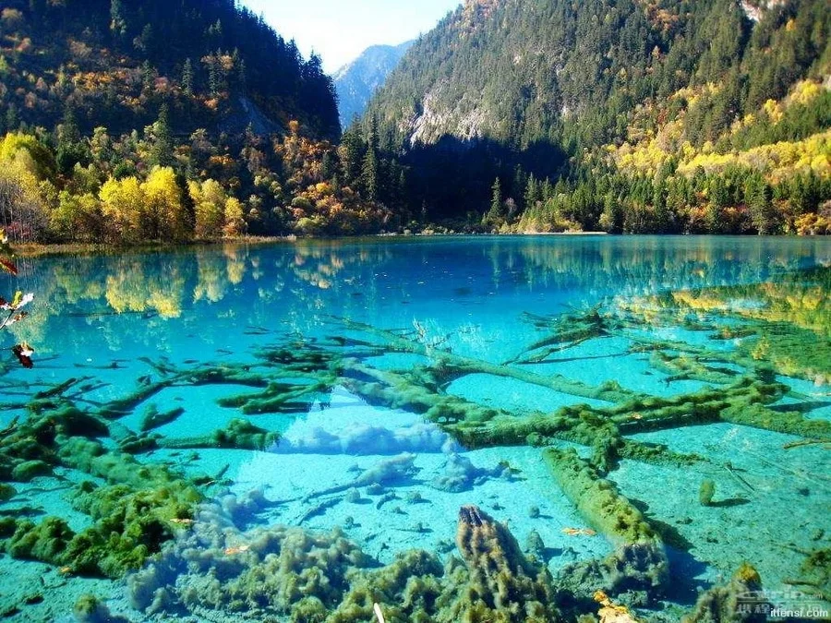
Озера
Бухта Халонг, В’єтнам
Озеро П’яти квіток, Китай

Slide 32
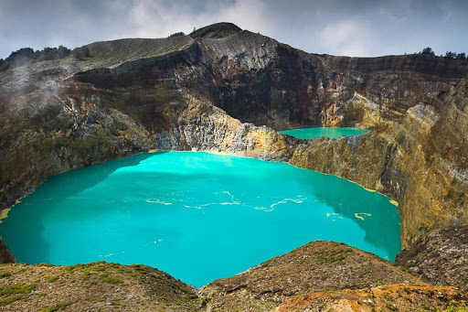
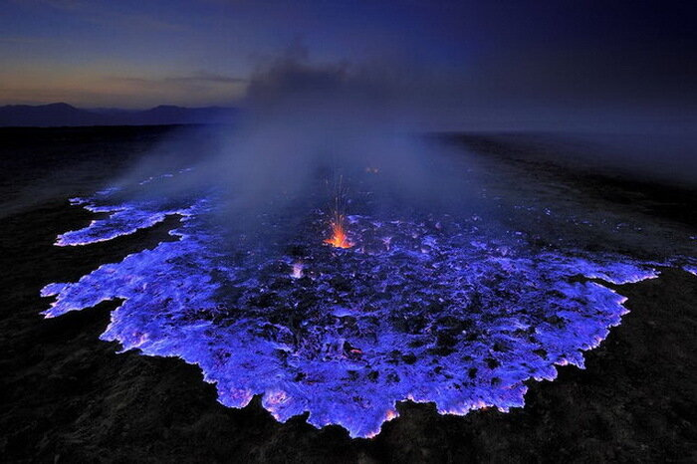
Вулканічні озера Келімуту в Індонезії
Сірчане озеро Кавах Л’єн в кратері Індонезійського вулкана

Slide 33
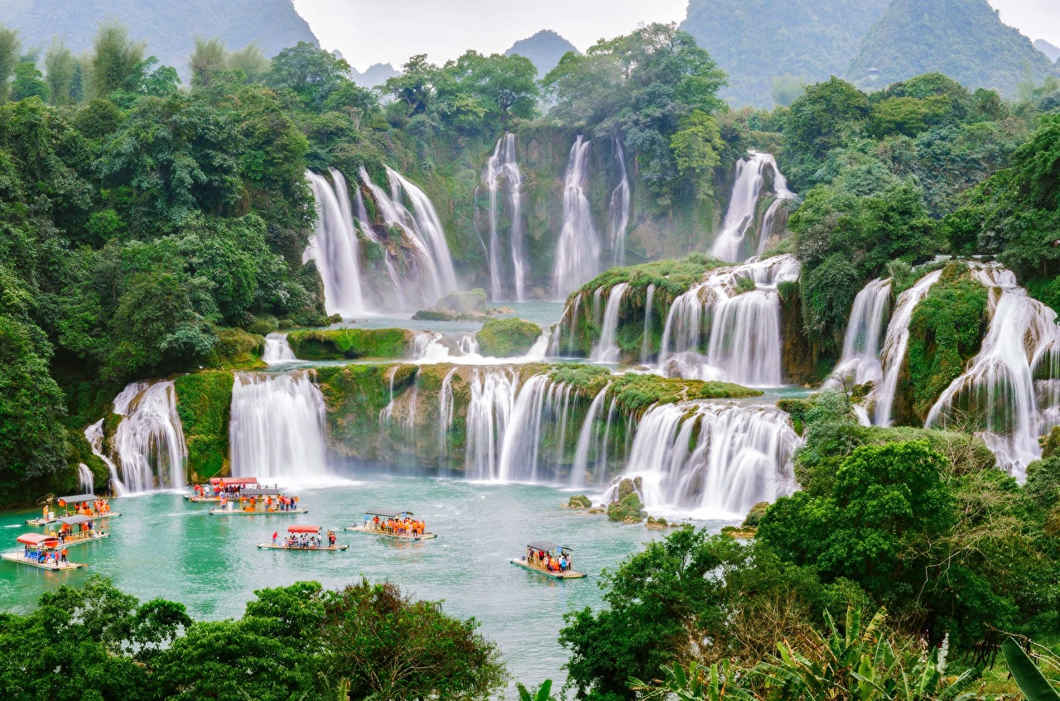
Водоспади
Детіан, Китай-В’єтнам

Slide 34
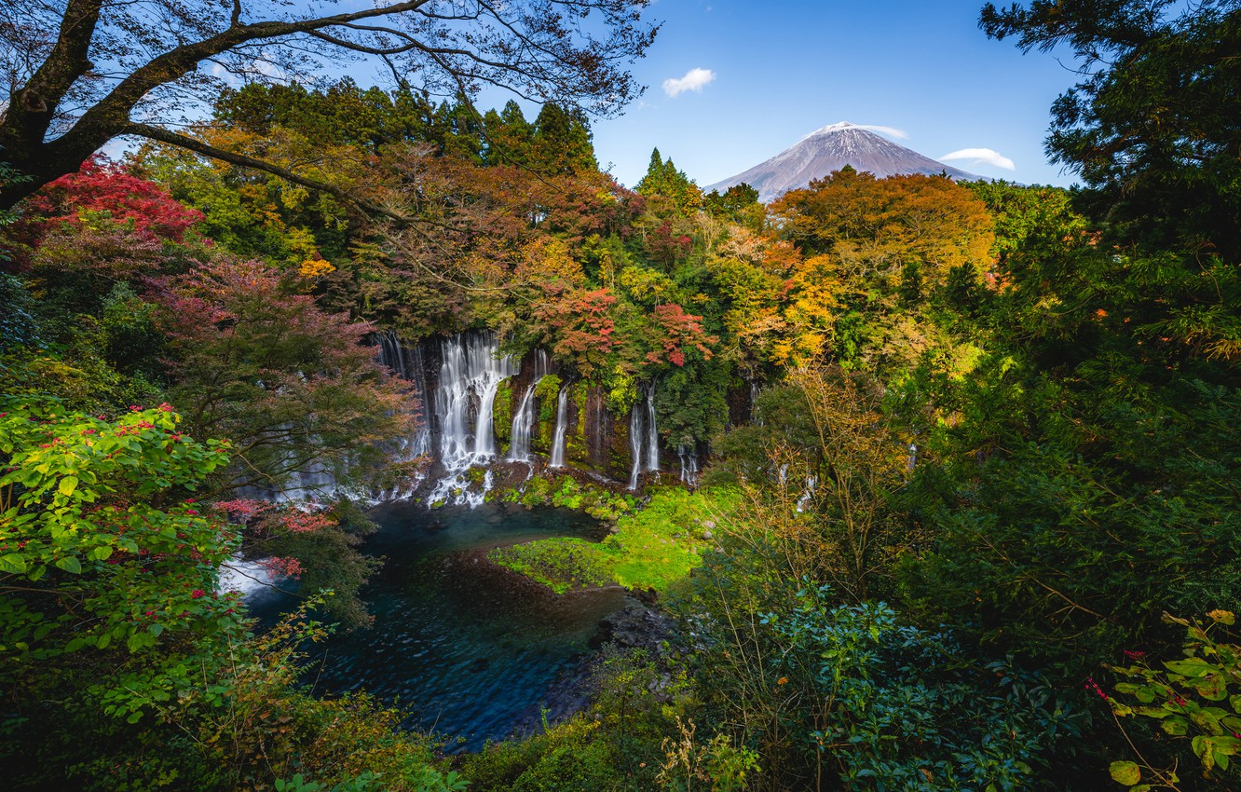
Шіраіто, Японія

Slide 35
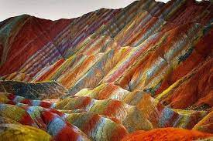
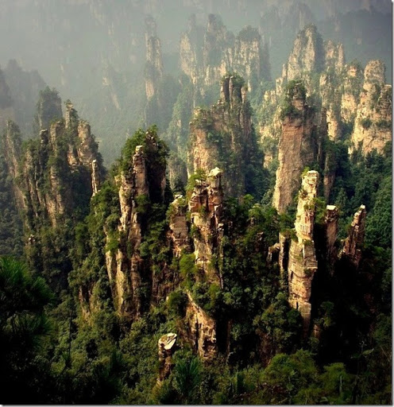
Ландшафтні ресурси
Унікальні кольорові скелі Чжан’е Данкс та Жовті гори (Хуаньшань) знаходяться у Китаї. Останні відомі тим, що стали прообразом гір Пандори у фільмі «Аватар».

Slide 36
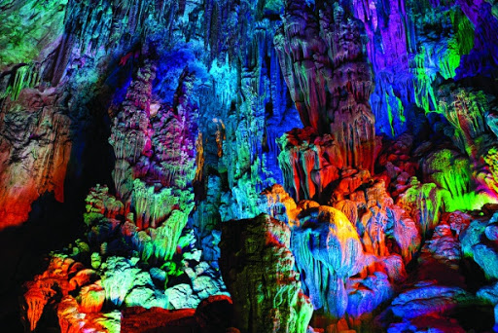
Гори Гуйлінь, Китай, пориті тунелями та печерами, вимитими за багато століть дощовою водою. Одна з найбільш відомих – Печера Очеретяної флейти.

Slide 37
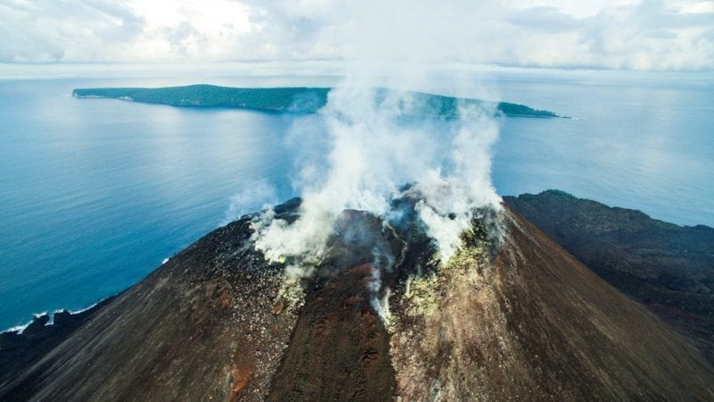
Відомий на весь світ вулкан Кракатау розташований між островами Суматра і Ява. Його виверження, яке відбулося в 1883 році, зруйнувало острів, на якому він перебував, а підняті вибухом цунамі змили в океан близько 300 міст і стали причиною смерті понад 40 000 людей. Тепер на його місці - три окремих острови, між якими утворився новий вулкан - Анак Кракатау у перекладі - "Дитя Кракатау". Побачити залишки гіганта і молодий вулкан можна, допливши до них на катері.

Slide 38
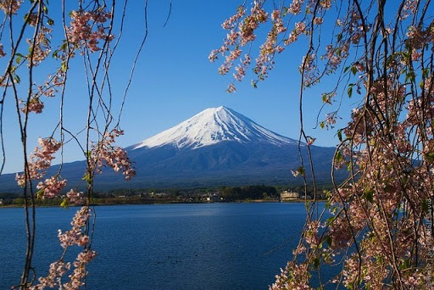
Вулкан Фудзіяма – це не просто вулкан, який називають найкрасивішим в світі, а й священна гора в Японії.

Slide 39
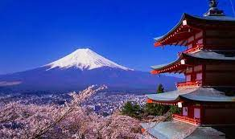
Бальнеологічні ресурси
Традиційний лікувально-оздоровчий туризм на кліматичних, бальнеологічних і грязьових курортах розвинений погано.
Іноземних туристів привертає східна, зокрема Тибетська медицина - традиційні для місцевого населення способи діагностики і лікування - акупунктура, фітотерапія, масаж, лікувальна гімнастика (Китай, Таїланд, Філіппіни). Бальнеологічними ресурсами виділяються Японія, Китай. Через віддаленість і високий внутрішній попит бальнеологічні курорти в міжнародному туризмі майже не задіяні. Кращу курортну базу має Японія.

Slide 40
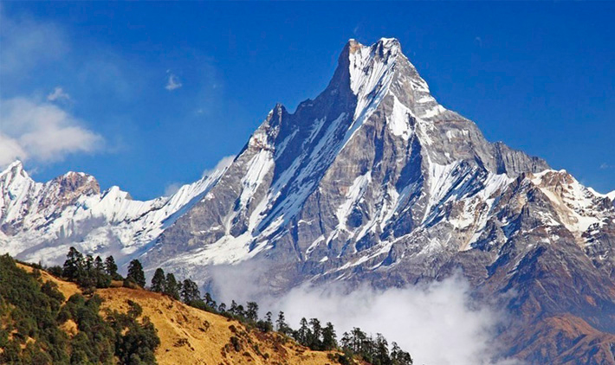
Орографічні ресурси
Гори Азії є найбільшими гірськими системами світу. Орографічні туристсько-рекреаційні ресурси Азії, в першу чергу, використовуються для розвитку екстремального туризму.
Гімалаї є найвищими горами в світі. Тут знаходиться 96 із 109 існуючих у світі вершин висотою понад 7300 м, у тому числі й найвища на планеті гора Джомолунгма (Еверест) – 8882 м.

Slide 41
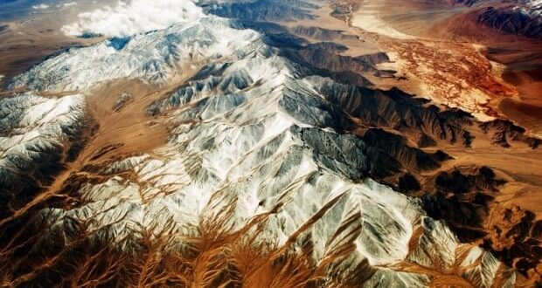
Куньлунь – одна з найбільших гірських систем у світі, розташована в Китаї

Slide 42
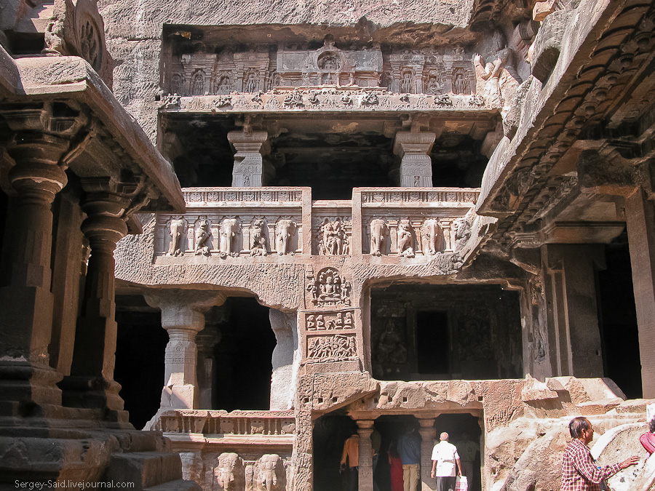
Археологічні ресурси
Печерні Міста Еллорі, Індія – комплекс з 34 печерних храмів, що створювалися протягом VII-IX століть. Каракорум, Монголія, - місто, яке колись було столицею Імперії монголів. Місто МохенджоДаро, Пакистан, – колиска індійської цивілізації, що є сучасником Єгипетських пірамід і одним з перших міст Південної Азії.
Еллорі, Індія

Slide 43
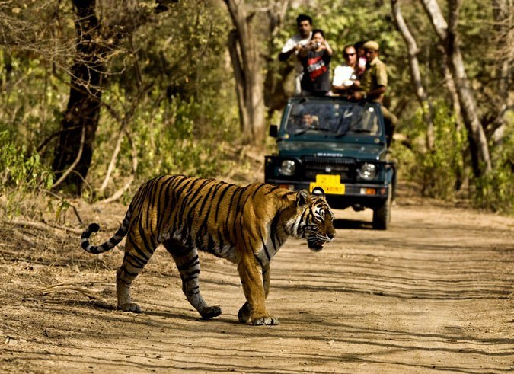
Країни Азійсько-Тихоокеанського туристичного регіону багаті на природно-антропогенні туристсько-рекреаційні ресурси.
Популярні серед туристів національні природні парки Казіранга (Індія), Сагарматха (Непал), ФудзіХаконе-Ідзу (Японія), Канас (Китай)
Казіранга (Індія)

Slide 44
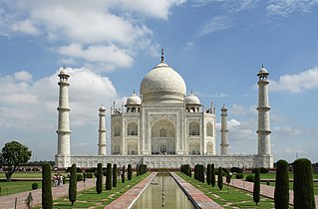
Серед архітектурних пам’яток відомі Велика Китайська стіна, названа одним із нових «семи чудес нового світу», найбільша оборонна споруда всіх часів.
Тадж-Махал – мавзолей-мечеть, що знаходиться в Агрі (Індія)

Slide 45
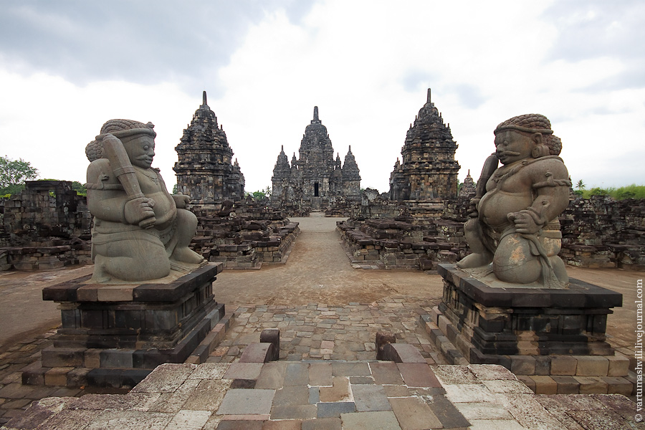
Боробудур, Індонезія, – буддійська ступа й пов’язаний з нею храмовий комплекс, найбільший буддійський пам’ятник на Землі.
На думку дослідників, споруду можна розглядати як величезну книгу для паломників. У міру здійснення ритуального обходу кожного ярусу паломники знайомляться з життям Будди і з елементами його вчення.
Заборонене місто (Імператорський палац) у Пекіні, Китай, – найбільший палацовий комплекс у світі, що нараховує 9999 кімнат

Slide 46
М’янму - «країна пагод».
Провідний архітектурний тип — ступа. Самобутню форму храму-ступи в Шведагоні побудовано в X столітті. Це широке дзвоноподібне завершення на квадратно-уступчастій основі.
Хава-Махал, Джайпур, Індія – п’ятиярусне крило палацового комплексу в формі вінця Крішни

Slide 47
Ангкор, Камбоджа - місто-храм площею більше 400 км2 та пишними скульптурами індуїстських храмів.

Slide 48
Музеї світового значення
Національний музей науки Японії був заснований в Токіо в 1871 році. Більшу частину його експозиції складають природничі експонати: опудала тварин, залишки динозаврів і їх сучасні макети та ін.
В іншому японському музеї Мінаковен представлено будинки епохи Едо (XVII - XIX ст.)

Slide 49
Музей Азіатських цивілізацій в Сінгапурі представляє широку експозицію, присвячену культурній спадщині багатьох азіатських країн протягом 5 тисяч років.

Slide 50
Паркові ресурси
Парк квітів Асікага (Японія) охоплює близько 8,2 га і славиться різноманітними видами гліциній. У парку є 100 річна гліцинія, також близько 160 гліциній яким близько 60 років і 1500 азалій, яким більше 60 років.
Національний приморський парк Хітачі (Hitachi Seaside Park), розташований в місті Хітатінака. Це прекрасне місце відпочинку для всієї родини - крім споглядання прекрасних пейзажів можна поплавати в басейні, розважитися в луна-парку та поспілкуватися в зоопарку з тваринами.

Slide 51
Національний Сад Орхідей входить до числа основних визначних пам’яток Сінгапуру. Територія саду засаджена 60 тисячами орхідей, включаючи 2000 гібридів.

Slide 52
Релігійний туризм
Конфесійна різнорідність визначає розвиток релігійного туризму.
У Східній Азії переважає буддизм, конфуціанство, синтоїзм;
у Південно-Східній Азії - буддизм, іслам, християнство;
Філіппіни - зони християнства.
У Океанії широко поширені місцеві релігії.
У ранніх писаннях буддистів згадуються чотири місця, які паломник-буддист зобов’язаний відвідати:
Лумба-ні (місце, де народився Будда; Непал), Бодх-Гая (місце, де на нього зійшло осяяння; Південний Біхар, Індія), Сарнатх (місце, де Будда прочитав першу проповідь; околиці Варанасі, Індія), Кушинагара (місце, де він помер; поблизу міста Горакхпура, Індія).

Slide 53
З розвитком і поширенням традицій буддизму сотні інших об’єктів стали місцями поклоніння – храми, ступи, пагоди, гори і дерева-бодхи. Дерево Бодхи / Будди, або Фікус Священний - дерево, під яким Будда провів перший тиждень після просвітління. Історична столиця Тибету, Лхаса, є священним містом ламаїзму – тибетської форми буддизму.

Slide 54
Індуїзм. Найважливіше місце Чап-Дхам – центр індуїстського паломництва. Головною визначною пам’яткою території є храм Бадрінатхе, побудований в IX столітті королями. У першу чергу – це місце для поклоніння Вішну, хоча представлені й інші боги.
Гора Кайлас знаходиться на заході Тибетського нагір’я. Для буддистів, індуїстів, прихильників бонпо і джайнів Кайлас – це центр Землі і центр Всесвіту. Кайлас має яскраво виражену пірамідальну форму, причому грані його чітко зорієнтовані по всіх частинах світу.

Slide 55
Даосизм. Найбільш відвідувані місця паломниками-даосами в Китаї – п’ять священних гір – Хуа Шань, Хен Шан, Хенг Шань, Тай Шань і Сон Шань.
Сикхізм. Золотий храм (Амрітсар, Індія) – найсвятіше місце поклоніння для сикхів. Він був побудований на початку 1600-х з мармуру, а потім облицьований листовим золотом.

Slide 56
Джайнізм. Палітана (Індія) – священне місто джайнів. Місцевий пагорб Шатрунджайя є важливим місцем поклоніння в джайнізмі – системі вірувань, яка пов’язана з ненасильницьким ставленням до всіх живих істот: людей, тварин і навіть комах.
Шрі Пада (Шрі-Ланка) – релігійне місце, призначене для чотирьох основних релігійних груп. Ймовірно, саме тому чотири різні релігії вважають пік святим місцем, гідним паломництва.

Slide 57
Синтоїзм. Гора Фудзіяма (Фудзі) найбільш широко відома і шанується як житло богів. Відоме також святилище Аматерасу – богині Сонця, яка вважається засновницею японської імператорської родини і Японії.
Конфуціанство. Місто Цюйфу, розташоване в провінції Шандунь, – батьківщина відомого стародавнього мудреця Конфуція, де знаходяться головні конфуціанські святині: храм Конфуція, садиба Конфуція і ліс Конфуція.
Храм Конфуція в Пекіні – другий за величиною конфуціанський храм в Китаї.

Slide 58
Діловий туризм
З нього почався туристський бум в регіоні.
Частка ділових туристів складала в 60-х роки до 80 %, зараз впала до 21 %, що вище за середньосвітовий показник.
Виділяються напрями: Японія, Китай, Сянган, Сінгапур, Тайвань. До кризи - Індонезія.
Розвивається інсентив-туризм - вид ділового туризму - туристичні поїздки, що організовуються підприємствами та фірмами для своїх співробітників чи партнерів як винагорода за високі показники в роботі.
Сянган є провідним в АТР банківським центром, тут знаходяться штаб-квартири багатьох організацій. У планах розвитку туризму Сінгапуру намічено зробити його діловою столицею АТР.
Гонконг (Сянган)

Slide 59
Індустрія розваг в Японії має дуже високий рівень і визнана другою в світі, поступаючись лише США.

Slide 60
Макао є провідним центром грального туризму в АТР

Slide 61
Останнім часом подієві туристичні ресурси стають потужним мотивом для подорожей в країни Азійсько-Тихоокеанського туристичного регіону.
Гастрономічні фестивалі: Фестиваль дуріану, Малайзія; День рибалки, Мальдіви; Фестиваль булочок в Китаї; Парад лечона, Філіппіни; Фестиваль пива, Китай.
Парад лечона (смажених поросят), Філіппіни

Slide 62
Карнавали, театралізовані шоу: Свято ліхтарів у Китаї; Мавпячий фестиваль Лобукі, Таїланд; День явища Крішни, Індія. Фестиваль фарб Холі в Індії – щорічне свято весни й яскравих фарб. Китайський Новий рік (Свято весни) є головним і найтривалішим торжеством в Китаї та інших країнах Східної Азії.
Спортивні події: Гран-прі Сінгапуру – етап «Формули-1», що проводиться в нічний час; Сверчкові бої в Китаї;

